Slide 1
第4章 作業系統
4-1 作業系統簡介
4-2 CPU排班
4-3 記憶體管理
4-4 檔案系統
4-5 熱門作業系統介紹

Slide 2
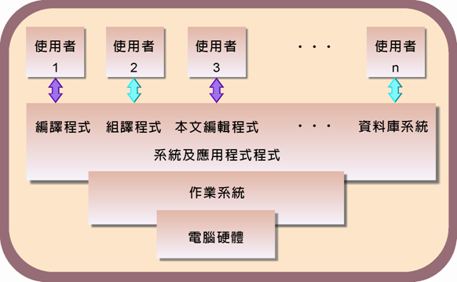
4-1 作業系統簡介
電腦系統：硬體、作業系統、應用軟體、使用者
作業系統：負責管理電腦裡的硬體及週邊設備，扮演介於使用者與電腦硬體的中間人

Slide 3
作業系統的主要工作
中央處理器管理
  把處理器有效地安排給各個程序使用
記憶體管理
  妥善分配記憶體給各個程序使用
檔案管理
  讓使用者安全存取及控制檔案
週邊設備管理
  管理各項週邊系統，提供簡易使用者介面程式
程序管理
  依據程序控制表安排資源

Slide 4
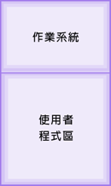
作業系統的演進:主機型系統
手動操作階段
  使用者必須熟悉硬體操作，運作麻煩並且容易出錯
批次系統
  把相同或相似的工作集合成為一整批(batched)
  各個作業之間的轉接由程式自動操作，縮短手動操作緩慢所造成的CPU等待時間
  簡單的批次系統記憶體配置

Slide 5
作業系統的演進:主機型系統(cont)
多元程式規劃系統
  利用多元程式規劃增加CPU使用率
  程序的狀態：
    新產生：程序正在產生中
    執行：程序得到資源正在執行
    等待：程序等待某個事件發生
    就緒：程序一切已準備就緒
    結束：程序已完成

Slide 6
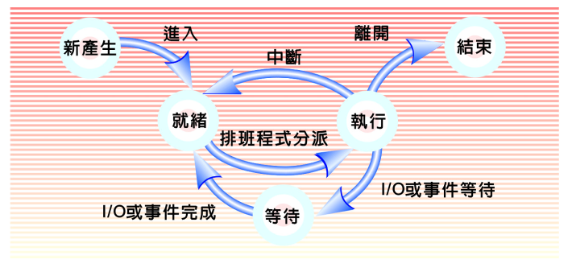
程序狀態關係圖

Slide 7
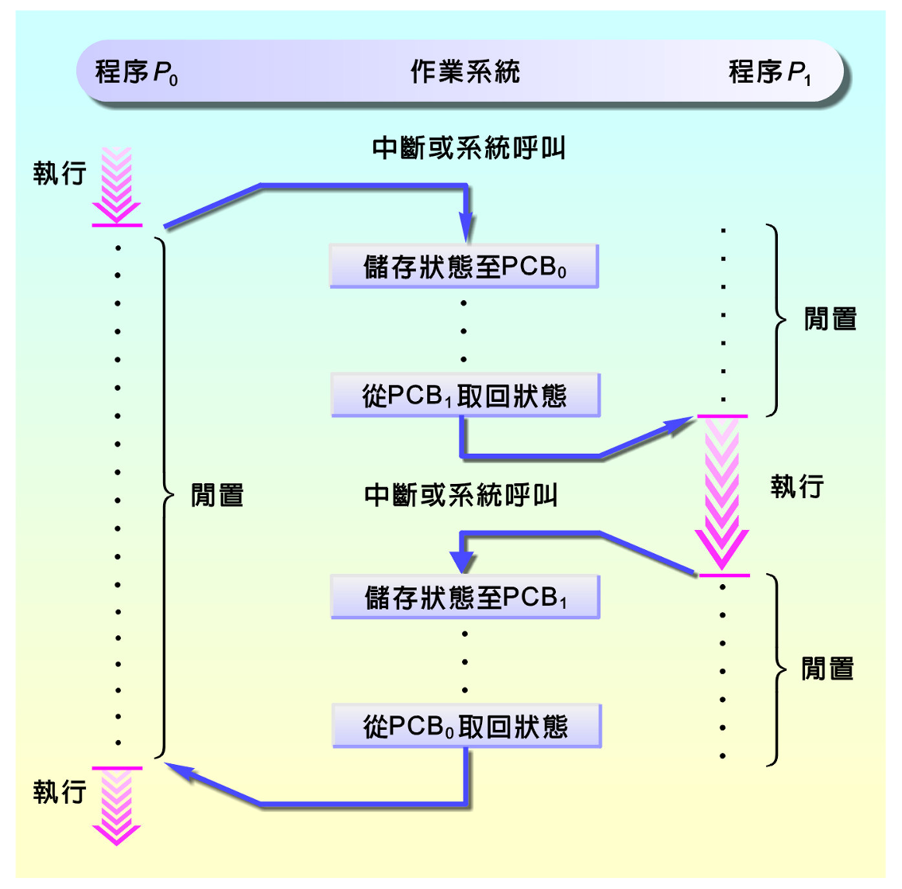
處理器排班

Slide 8
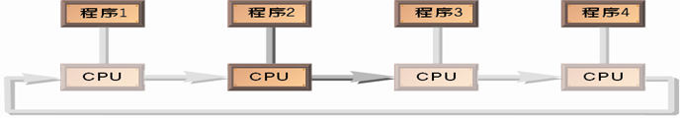
作業系統的演進:主機型系統(cont)
分時系統
  採用時間觸發，CPU輪流計算各個程序，時間一到就把CPU交給下一個程序使用
  分時系統的特點：
    同時性：可同時有若干個使用者連結到同一計算機 進行運算
    獨立性：不同使用者之間不會相互干擾
    即時性：每一個使用者都可以即時得到計算機的回 應

Slide 9
作業系統的演進:個人電腦系統
個人電腦設計方向:增進使用者操作方便，並且提升CPU的回應速度避免使用者等待
個人電腦系統的演進:
  早期：DOS文字指令
  第一個圖形化介面：Mac IS
  最多人使用：Windows
  免付費作業系統：Linux

Slide 10
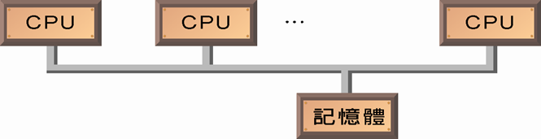
作業系統的演進:多處理器系統
一個以上的處理器，彼此之間緊密地溝通合作，共享資源,共用時脈
多處理器系統可以增進效能,也因共用週邊設備, 共享電腦資源,所以較省空間
多處理器系統中,多個應用程式共用記憶體等資源
多處理器系統擁有較好的容錯能力

Slide 11
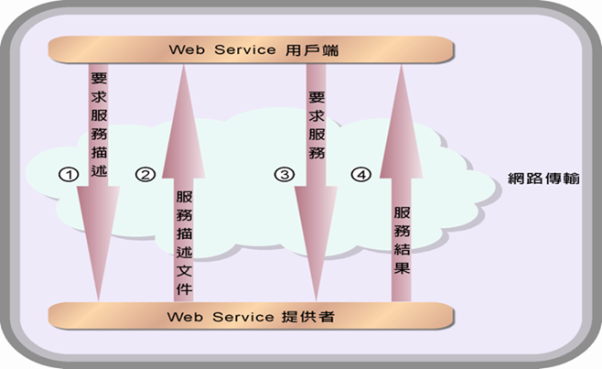
作業系統的演進:分散式系統
每一台電腦是各自獨立的，並不共享資源或時脈，彼此之間依靠網路傳輸交換資料
分散式系統的應用：Web Service

Slide 12
作業系統的演進:即時系統
即時系統：計算機要能即時回應外部事件的要求，於規定的時間內完成對該事件的處理，並且還能控制所有的即時設備和工作能夠協調一致地執行
即時系統的重點：
  即時時鐘管理：定時工作或延長工作以利與其他工作協調
  過載保護：發生過載時，使用緩衝區來應急
  高度可靠性：計算機發生問題時，系統有容錯能力能繼續運作

Slide 13
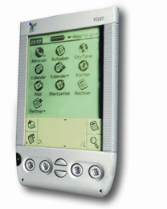
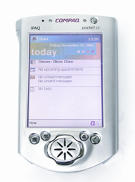
作業系統的演進:手持系統
手持系統：個人數位助理,較手提式電腦輕薄短小
手持式系統的特點：
  記憶體容量小：必須有較好的記憶體管理方式
  處理器運算緩慢：為使電池使用時間較長，故運算速度不可能太快，因此必須巧妙設計作業系統或應用程式
  顯示螢幕小：使用者介面設計必須格外留意好讓使用者看到較多畫面

Slide 14
4-2 CPU排班
CPU排班：保持隨時都有一個程序在執行，以提高CPU的使用率
CPU排班的五個決策時間點：
  程序新產生時
  程序從執行狀態變等待狀態
  (譬如有I/O要求)
  程序從執行狀態變就緒狀態
  (譬如有中斷發生時)
  程序從等待狀態變就緒狀態
  (譬如I/O要求得到回應)
  程序終止結束

Slide 15
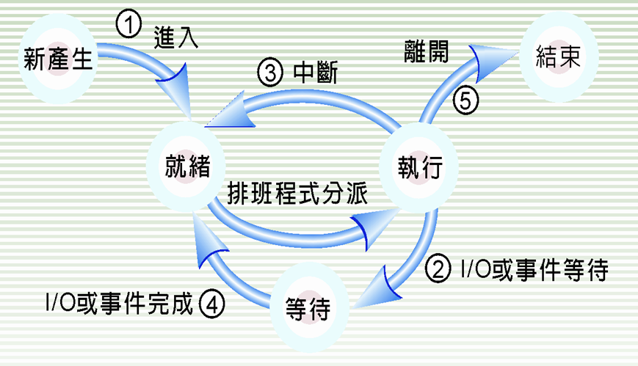
五個必須CPU排班的時間點

Slide 16
評量CPU排班演算法好壞的標準
CPU使用率：使用率越高表示演算法越好
產能：算計單位時間內完成的程序數目，但若是執行大程序則可能導致產能比執行很多小程序小
回復時間：程序經歷多少時間才完成其計算
等待時間：一個程序花多少時間在就緒佇列中等待

Slide 17
CPU排班 (cont)
不可搶先排班 (nonpreemptive)
  確保已經享有CPU資源的程序能夠一直執行，不管其他程序的狀態，直到享有CPU資源的程序自己跳到非執行的狀態才進行排班
可搶先排班(preemptive)
  時時刻刻注意程序的狀態，如果有程序進入就緒狀態則進行排班，比較正在使用CPU的程序與進入就緒狀態的程序的優先順序，優先順序高者可先使用CPU

Slide 18
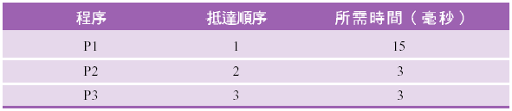

CPU排班演算法:先到先處理
先到先處理:採用先進先出的方式，服務先到的程序
舉例：
先到先處理之甘特圖：

Slide 19
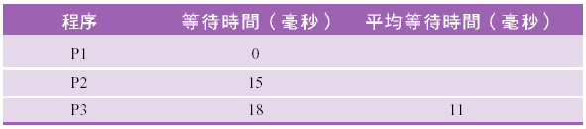
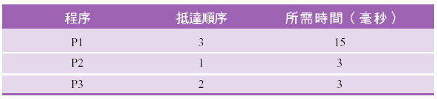
先到先處理 (cont)
各程序等待時間：
若抵達先後順序改變如下：

Slide 20

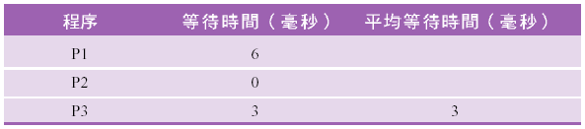
先到先處理 (cont)
則甘特圖如下所示：
平均等待時間如下所示：

Slide 21
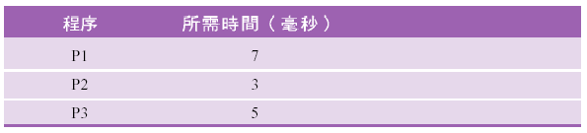

最短工作先處理
舉例：
甘特圖如下所示：

Slide 22
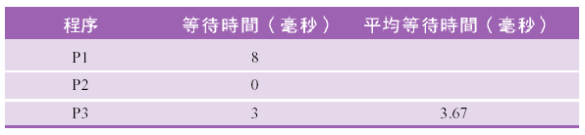
最短工作先處理 (cont)
各程序的等待時間：

Slide 23
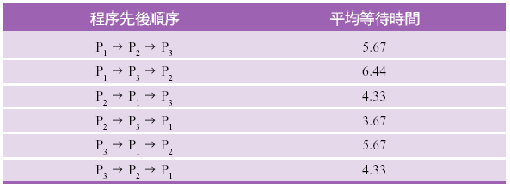
最短工作先處理 (cont)
不同的抵達順序及其平均等待時間：

Slide 24
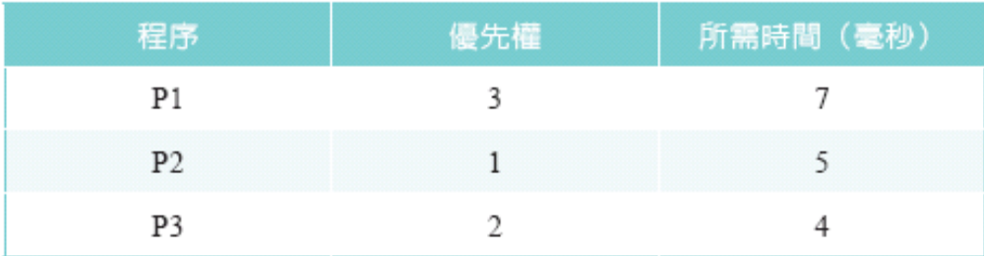
優先權排班
優先權如下：
甘特圖如下：

Slide 25
依序循環排班
依序循環排班方式在使用時，先預設好經過多少時間CPU就該切換執行下一個程序，也就是設定好間隔時間(time slice)。所有的程序放在新進先出的佇列裡面，首先CPU排班從佇列裡挑第一個程序執行，然後開始進行倒數，時間到的時候就得讓CPU處理佇列裡下一個程序。

Slide 26
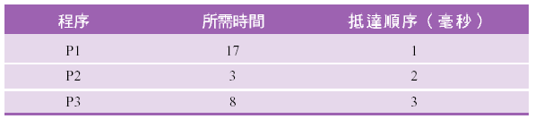
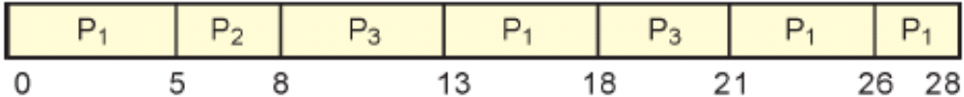
依序循環排班 (cont)
  範例：
  甘特圖：

Slide 27
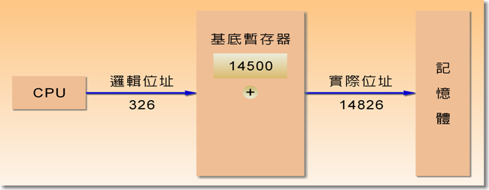
4-3記憶體管理
記憶體管理：
  記憶體管理：把記憶體分割成各個區塊，以供各程序或各使用者使用
  記憶體位址定位：把程序所使用的邏輯位址與記憶體的實際位址作映射
  記憶體保護與共享：程序之間所使用的記憶體不能相互干擾，可是作業系統的部分要讓各個程序共享

Slide 28
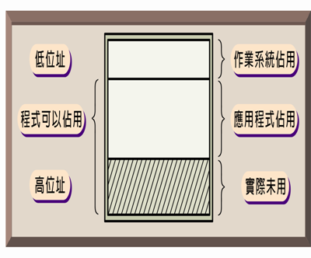
單一連續記憶體配置方式
記憶體被分成三個區塊：作業系統存放、應用程式佔用、未使用區塊

Slide 29
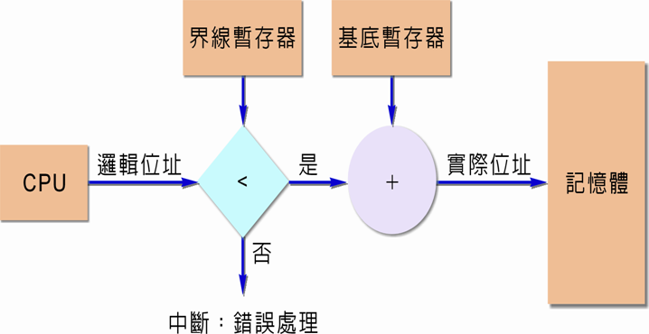
單一連續記憶體配置(cont)
利用界線暫存器和基底暫存器來提供記憶體保護

Slide 30
動態載入
動態載入是指常式(routine)只有在被呼叫的時候才會被載入，平常存放在磁碟空間內，執行時若發現所需的常式不在記憶體內則動態載入
動態載入可以提供較大的彈性

Slide 31
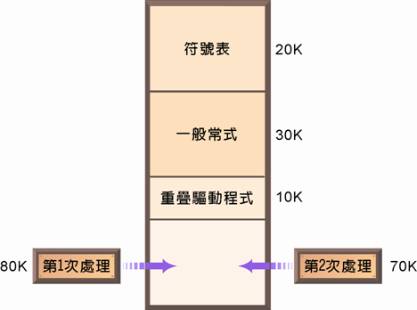
覆蓋
主要的部分會一直存放在記憶體中，在特定時候才需要用到的指令或資料，則只有用到時才放進記憶體中，其他時候則被覆蓋掉
使用覆蓋的範例：編譯器

Slide 32
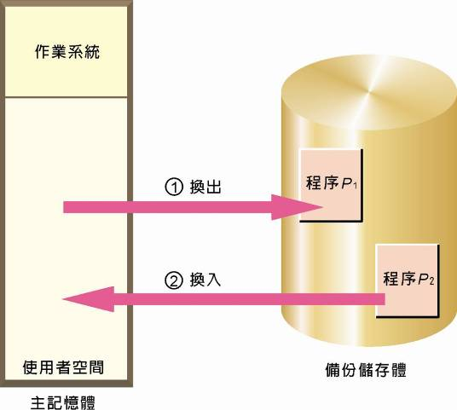
置換
利用磁碟當作備分的儲存體，用以置換兩個程序

Slide 33
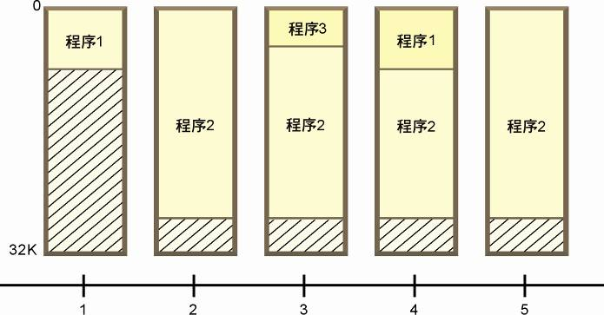
置換 (cont)
洋蔥皮演算法
附註：Paging system是虛擬記憶體管理的重要機制，它將一個
程序的記憶體需求分割成大小相同的pages，以便更有效管理。

Slide 34
檔案系統
檔案系統負責存取和管理檔案資料
檔案系統的重要屬性：
  名稱：讓使用者辨別不同的檔案
  識別符號：獨一無二的標籤,讓作業系統辨別檔案
  型態：顯示檔案的類型
  位置：標示出檔案所在的磁碟及目錄位置
  大小：顯示檔案目前的大小
  時間日期：顯示檔案建立日期、修改日期、最後開啟日期等

Slide 35
檔案的基本操作
檔案的基本操作
  建立檔案
  寫入檔案
  讀取檔案
  刪除檔案
目錄結構必須支援的功能
  搜尋
  建檔
  刪除檔名
  更改檔名

Slide 36
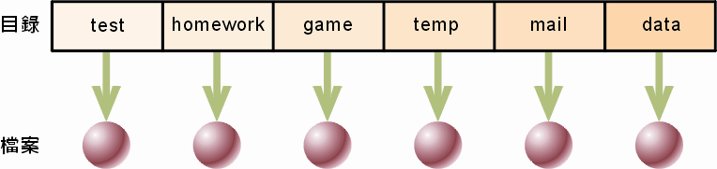
目錄結構:單層目錄
檔案皆在同一層目錄
同一個目錄下不能有兩個同樣檔名的檔案

Slide 37
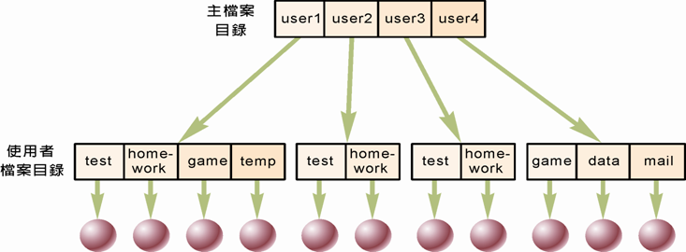
目錄結構:雙層目錄
每個使用者的目錄結構相似
開啟檔案時，只會搜尋使用者自己的目錄

Slide 38
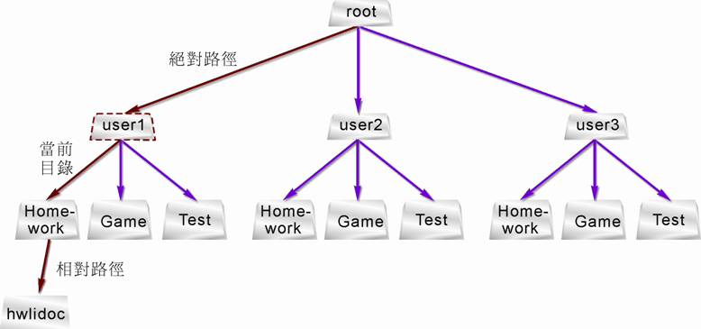
路徑
絕對路徑：root/user1/homework/hw1.doc
相對路徑：/homework/hw1.doc

Slide 39

4-5 熱門作業系統介紹
Linux
  創始人托瓦茲認為軟體免費的比較好
  開放原始碼，透過大家發現漏洞，一起改善系統
Linux的特色：
  多工、多用戶作系統
  支援數十種檔系統格式
  提供了先進的網路支援
  採用先進的記憶體管理機制，更加有效地利用實體記憶體
  開放原始碼，用戶可以自己對系統進行改進

Slide 40

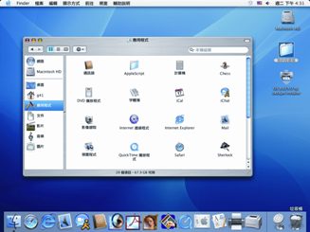
熱門作業系統介紹 - Mac
第一個圖形化的作業系統
優異的使用者介面
漂亮的外型設計
針對影像圖片等工具有較好的支援程式

Slide 41
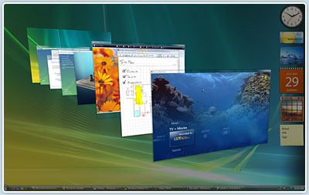
熱門作業系統介紹 – Windows
最多人使用的電腦作業系統
1990年推出Windows 3.0
分成DOS枝脈及Windows NT
Windows NT代表New Technology
Windows XP代表eXPerience
2007年推出 Vista
2009年推出 Windows 7

